Slide 1
Предмет химии.
Роль химии в жизни человека

Slide 2
Что изучает «химия»?
Вещества
Превраще-ния веществ
Свойства веществ

Slide 3

Химия — это наука о веществах, их свойствах, превращениях и явлениях, которые сопровождают эти превращения.
А что же такое вещество?

Slide 4
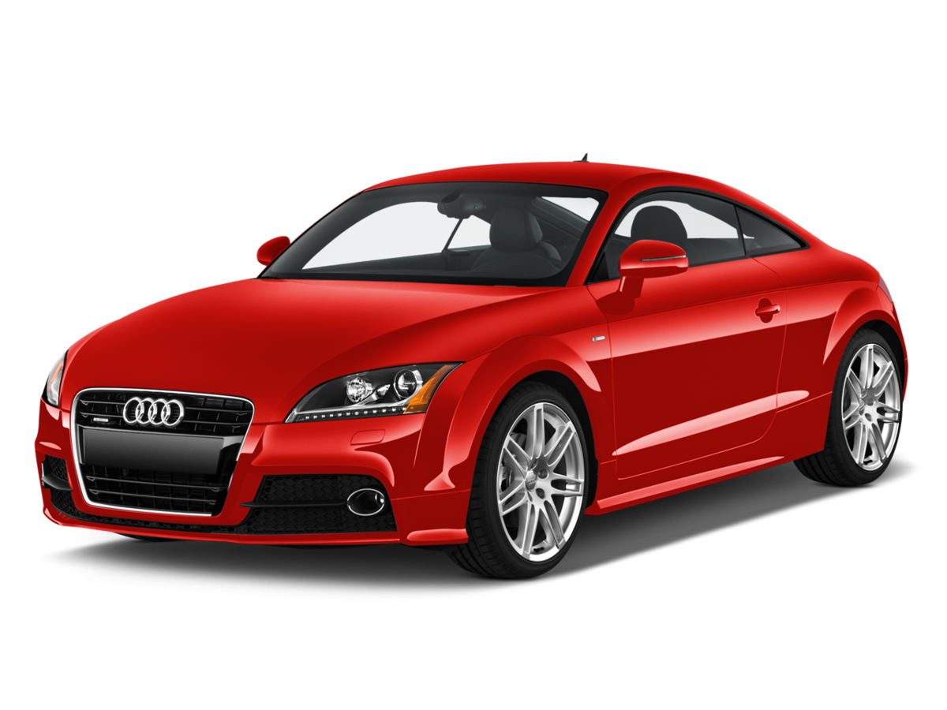
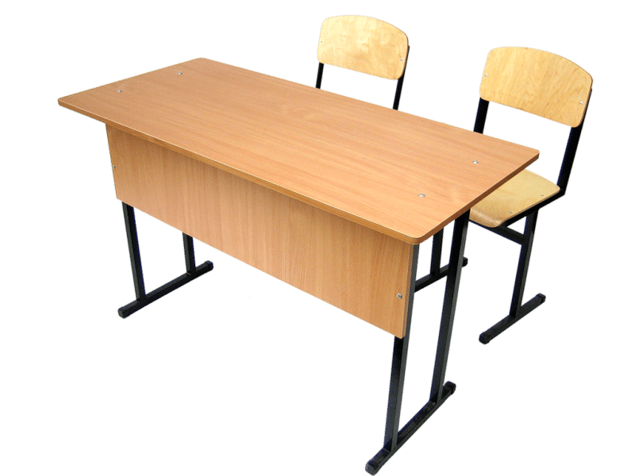

металл
стекло
древесина
резина
пластмасса
металл
стекло
Это физические тела
пластмасса
Вещество— это то, из чего состоит физическое тело.

Slide 5
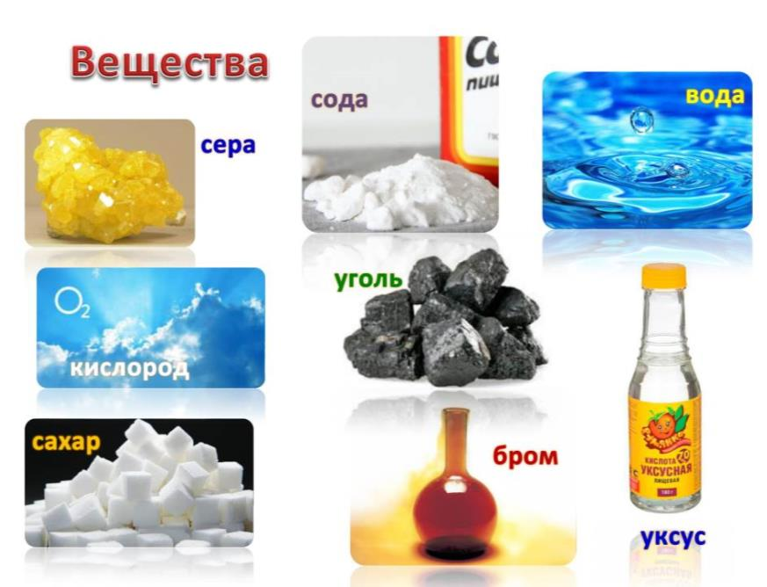

Slide 6
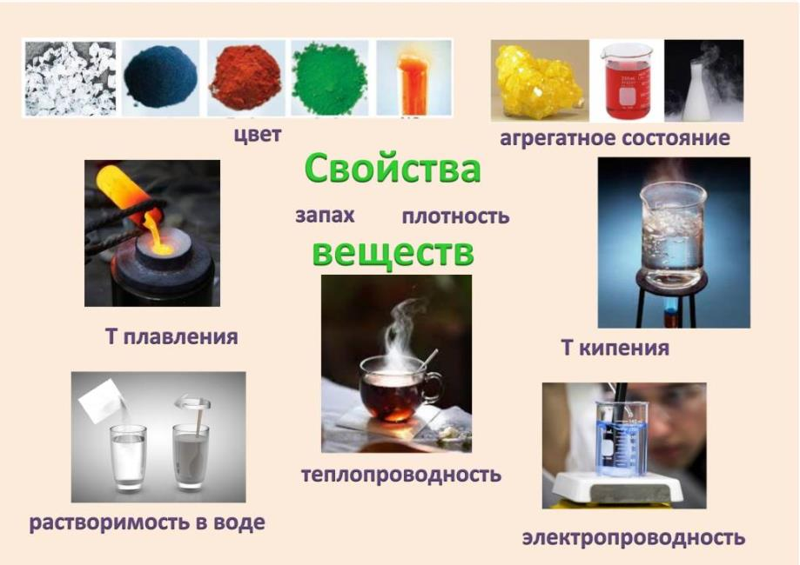

Slide 7
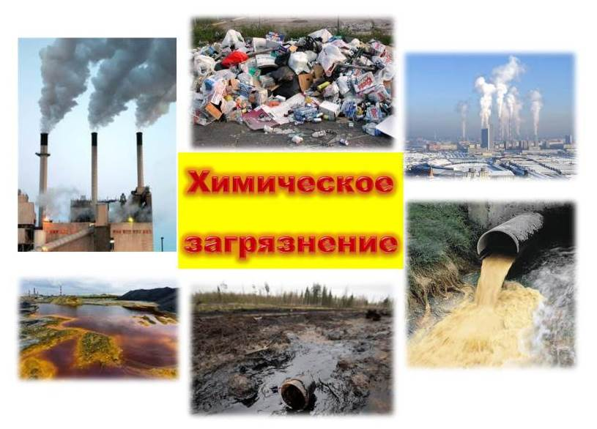

Slide 8
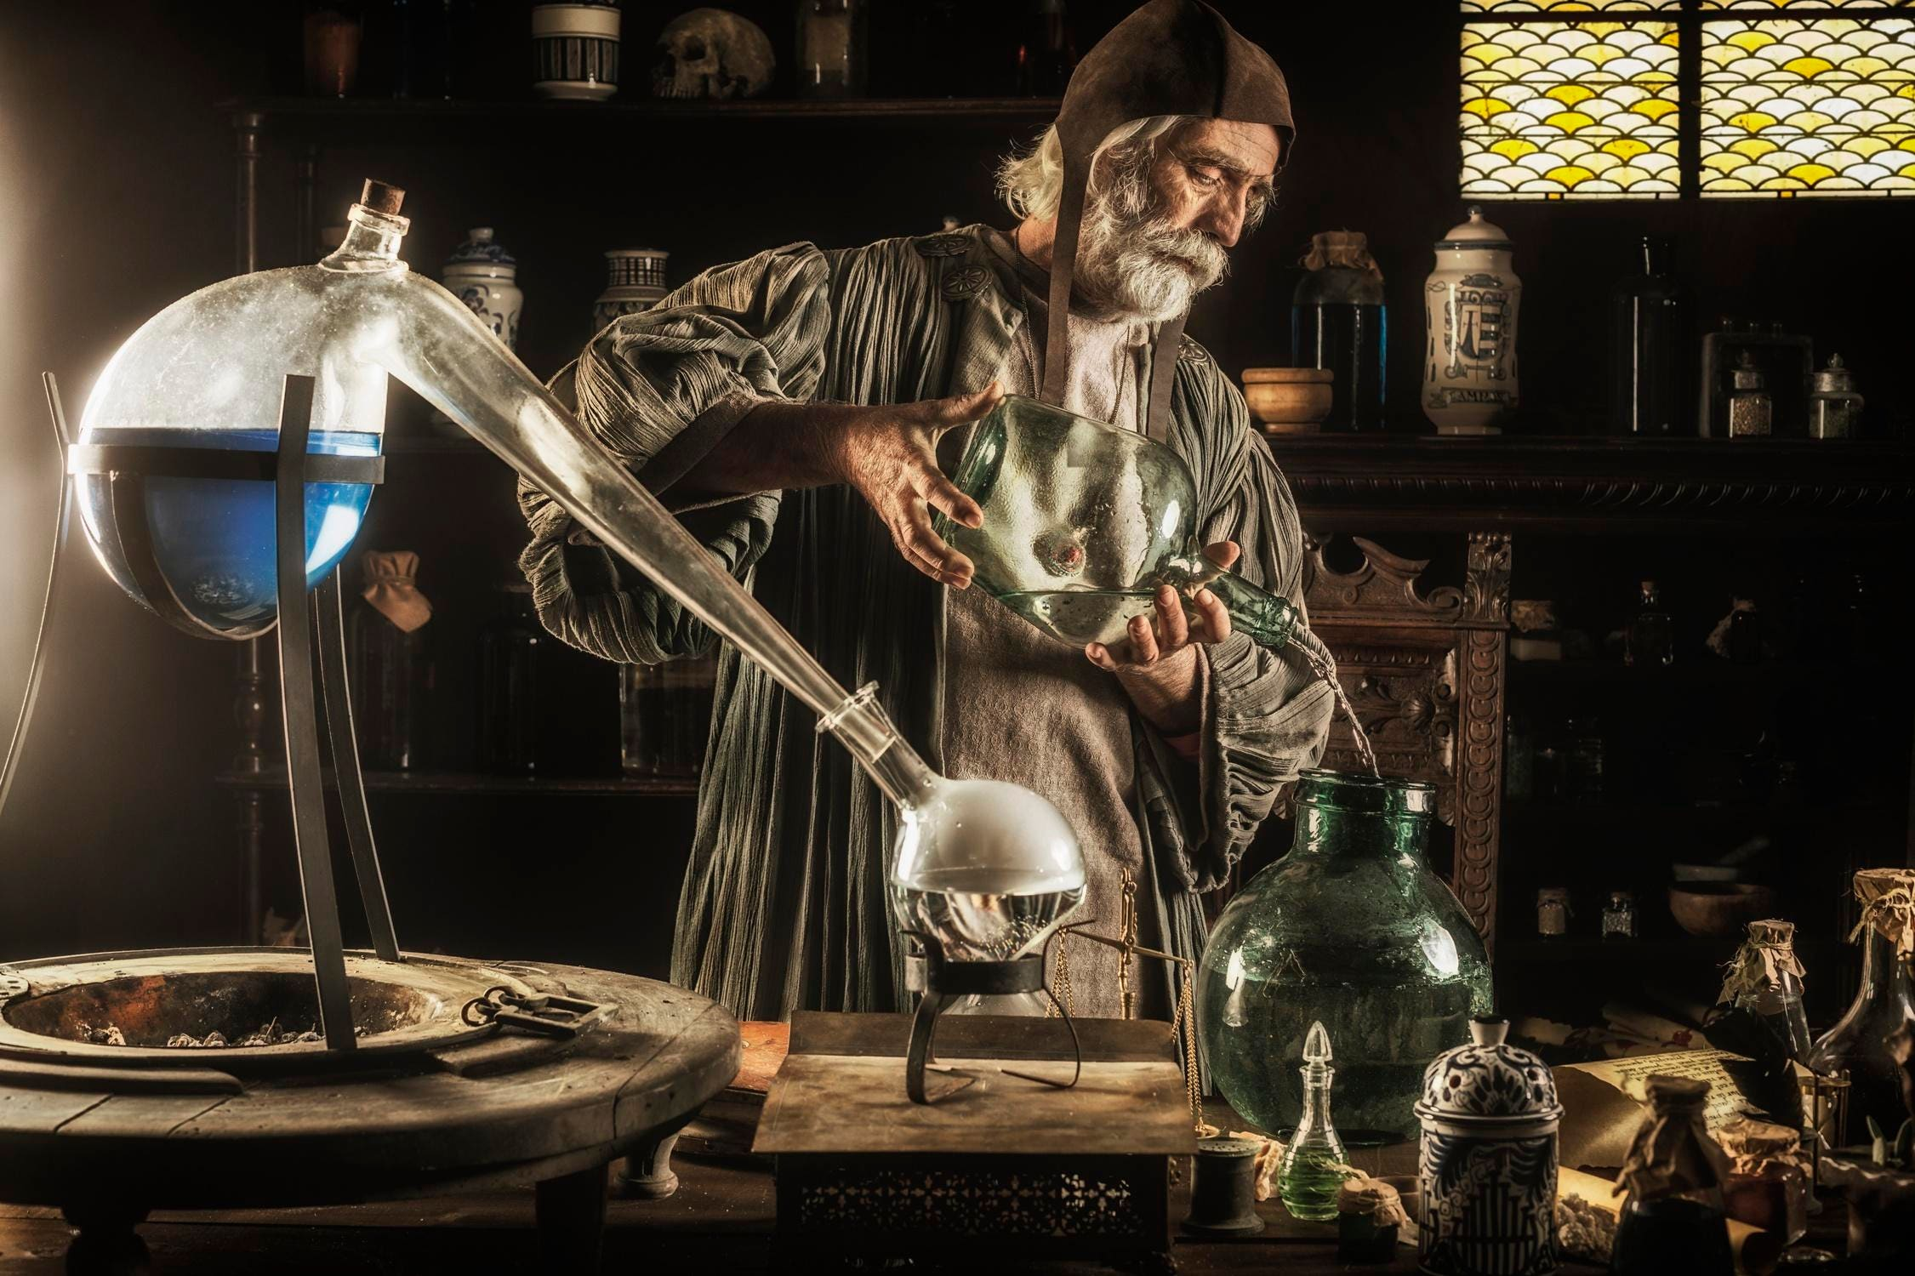

Slide 9
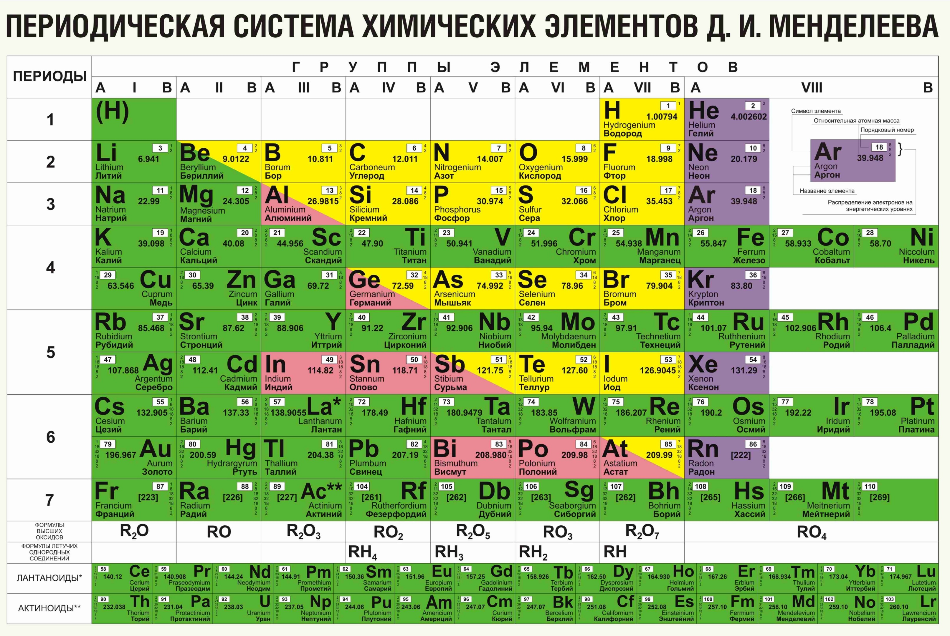
1.
2.
3.
4.
5.

Slide 10
Почему мы дуем на спичку, когда хотим ее потушить?
ОТВЕТ: В выдыхаемом воздухе содержится углекислый газ. Углекислый газ не поддерживает горение.

Slide 11
Как пронести в ладошке 1 литр воды, не пролив ни капли?
ОТВЕТ: Заморозить воду.

Slide 12
Почему горящий бензин нельзя тушить водой?
ОТВЕТ: Бензин легче воды и не смешивается с ней.

Slide 13
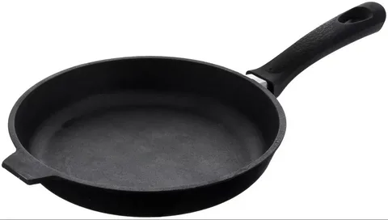
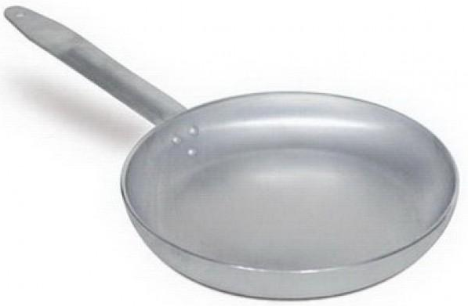
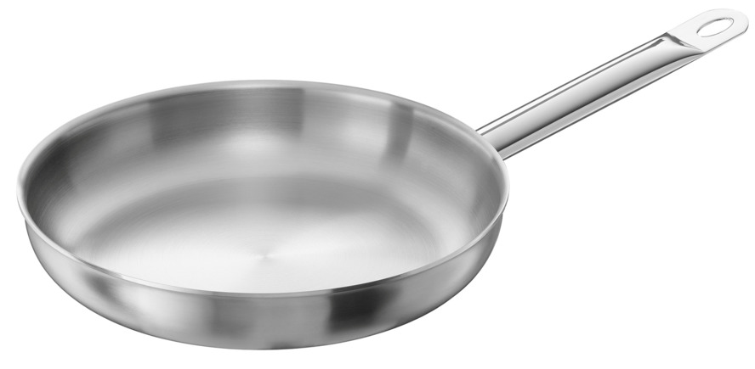
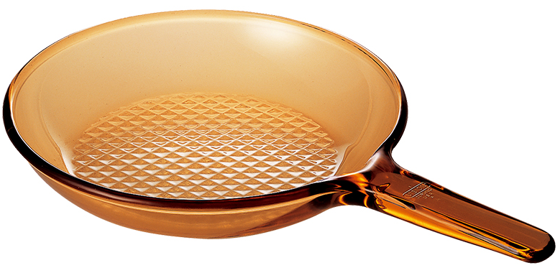
Что вы скажете об этих предметах?
Чугунная сковорода
Алюминиевая
сковорода
Стальная сковорода
Стеклянная сковорода
Одни и те же предметы (тела) изготавливают из разных веществ.

Slide 14
Известно более 20 000 000 веществ. Каждое вещество характеризуется определёнными свойствами.
А что же такое
свойства веществ?
Свойства вещества— это признаки, по которым вещества отличаются друг от друга или сходны между собой.

Slide 15
Свойства веществ
ФИЗИЧЕСКИЕ
АГРЕГАТНОЕ СОСТОЯНИЕ при н.у.
( температура составляет 0°С, а давление равно 101,3 кПа)
ЦВЕТ
ЗАПАХ
ПЛОТНОСТЬ
ЭЛЕКТРО- И ТЕПЛОПРОВОДНОСТЬ
ТЕМПЕРАТУРА КИПЕНИЯ
ТЕМПЕРАТУРА ПЛАВЛЕНИЯ
ХИМИЧЕСКИЕ
СПОСОБНОСТЬ РЕАГИРОВАТЬ С ДРУГИМИ ВЕЩЕСТВАМИ
СПОСОБНОСТЬ К РАЗЛОЖЕНИЮ
свойства, присущие веществу вне химического взаимодействия

Slide 16
Задание
Заполните таблицу «Важнейшие физические свойства веществ»
Вещество | Физические свойства
 | Агрегатное состояние | Цвет | Плотность | Растворимость в воде*
Железо |  |  | 7,874 г/см³
Спирт этиловый |  |  | 0,8 г/см3 (при 20 °C)
Графит |  |  | 2,08—2,23 г/см³
Сахар |  |  | 1,587 г/см³
Растворимость *- физико-химическое свойство.

Slide 17
Задание
Заполните таблицу «Важнейшие физические свойства веществ»
Вещество | Физические свойства
 | Агрегатное состояние | Цвет | Плотность | Растворимость в воде*
Железо | твердое | серебристо-серое | 7,874 г/см³ | не растворяется
Спирт этиловый | жидкое | бесцветное | 0,8 г/см3 (при 20 °C) | растворяется
Графит | твердое | темно-серое | 2,08—2,23 г/см³ | не растворяется
Сахар | твердое | белое | 1,587 г/см³ | растворяется
Растворимость *- физико-химическое свойство.

Slide 18
Домашнее задание
Параграф 1.
Выучить определения основных понятий: химия, тело, вещество, свойства веществ.
Составить схему, иллюстрирующую значение химии.
Выполнить письменно вопрос 4 стр. 7.

Slide 19
Домашнее задание
Составить синквейн со словом «ХИМИЯ».
Правила составления синквейна
1 строка
Имя существительное
2 строка
Имя прилагательное
Имя прилагательное
3 строка
Глагол
Глагол
Глагол
Предложение, показывающее отношение к теме
4 строка
5 строка
Слово, связанное с первым, ассоциация

Slide 20
Домашнее задание
Пример синквейна
1 строка
Вещество
2 строка
Простое
Сложное
3 строка
Дополняет
Образует
Содержит
4 строка
Меняет свои состояния
5 строка
Материя

